Slide 1
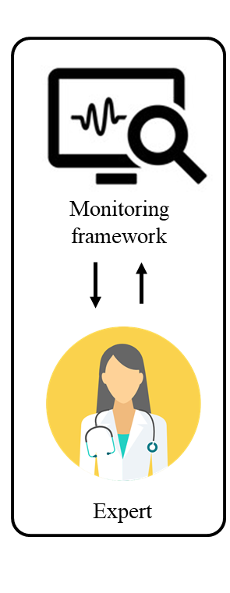





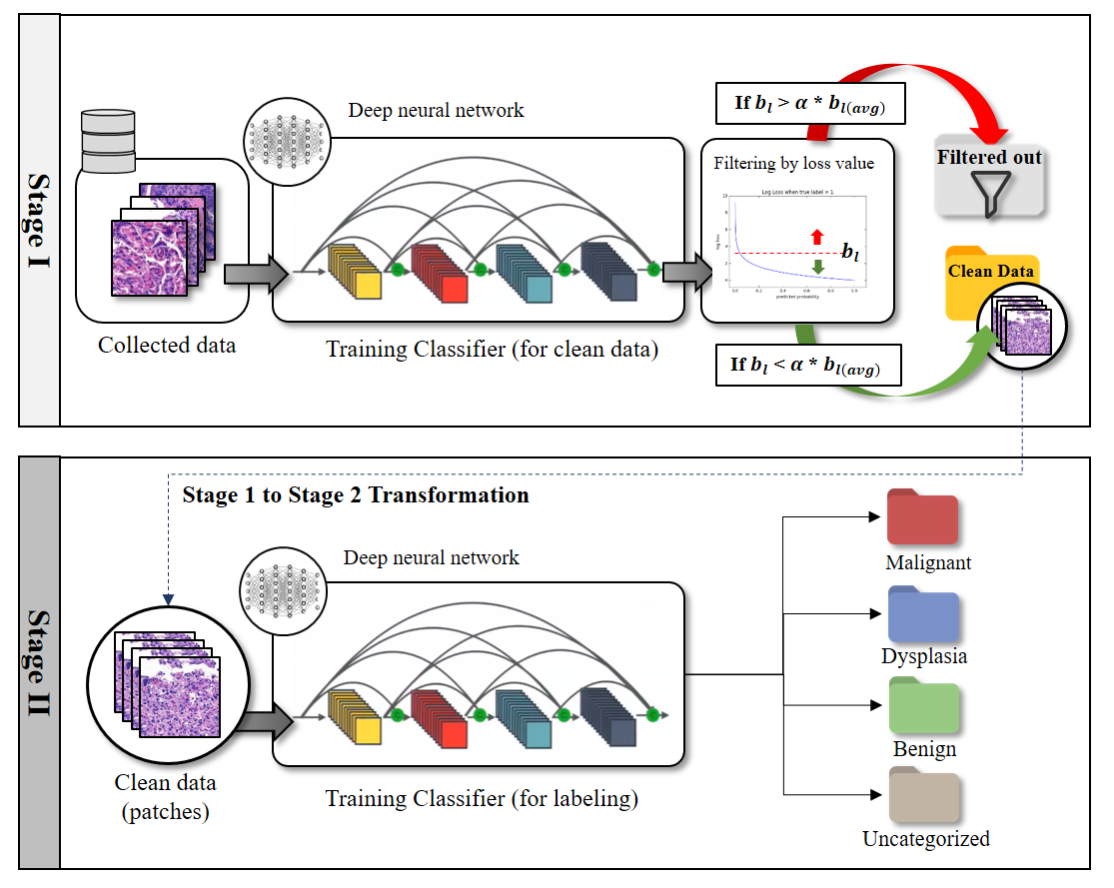
Monitoring framework
Continuous update
Informative
cases
Experts (Users)

Slide 2

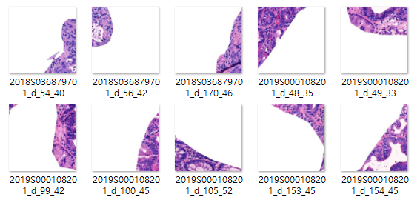
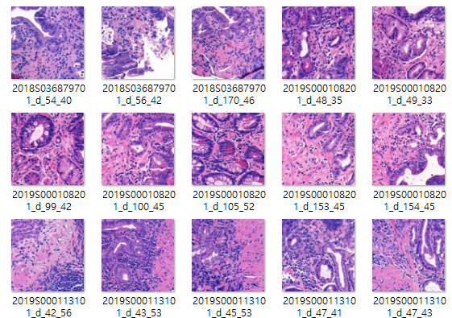
기타 사항
잘린 병변 patch 이미지 사용 이유:
기존에는 원본에서 annotation 파트 만을 선별할 방법이 없었음
좌표 기반 패치 선별 방법 (‘박영진):
1) 기존과 동일하게 annotation only 이미지에서 patch 이미지 생성 ([폴더 1] 저장)
2) 동일한 original WSI의 patch 이미지를 생성 ([폴더 2] 저장)
3) [폴더 1]과 [폴더 2]의 파일 리스트 (좌표 정보)를 비교하여,
4) [폴더 1]의 리스트와 동일한 이미지만 [폴더 2]에 남기고 나머지 필터 링
*기존보다 용량과 시간 소요가 높음
[좌표 정보 비교]
폴더 1
폴더 2

Slide 3
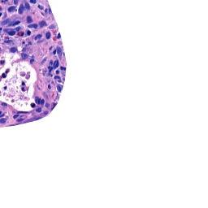
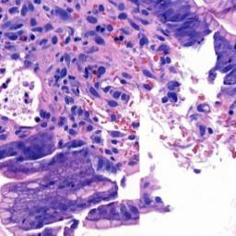
기타 사항
기대 사항
Edge bias 해결 기대
Active learning시 생성되는 병변 패치와 동일한 형태 (데이터 차이 완화)
Active learning의 패치 추천을 위한 새로운 calibration 방법 적용 가능
픽셀 기반의 label smoothing 등
EX)
label : Dysplasia
White space 비율: 80%
EX)
label : Dysplasia
Label smoothing: [0.5, 0.6, 0]
N D M
적용 계획
다음 LossDiff (patch classifier) 업데이트시 적용
성능 변화, 추가 변수 등에 대한, 정확한 예측이 불가하기 때문
Step 2 Active learning 파트 시스템의 프로토타입 프로그램생성 이후 가능

